Slide 1
Aproximación de curvas con polinomios
Nombre: Christofer Rodríguez
Profesor: Oscar Rojas Diaz

Slide 2
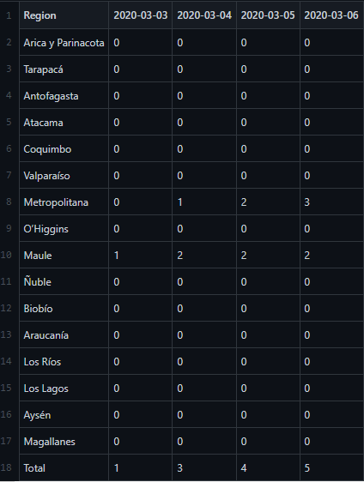
Casos totales acumulativos
16/01/2022
03/03/2020
Inicio muestra
Fin muestra

Slide 3
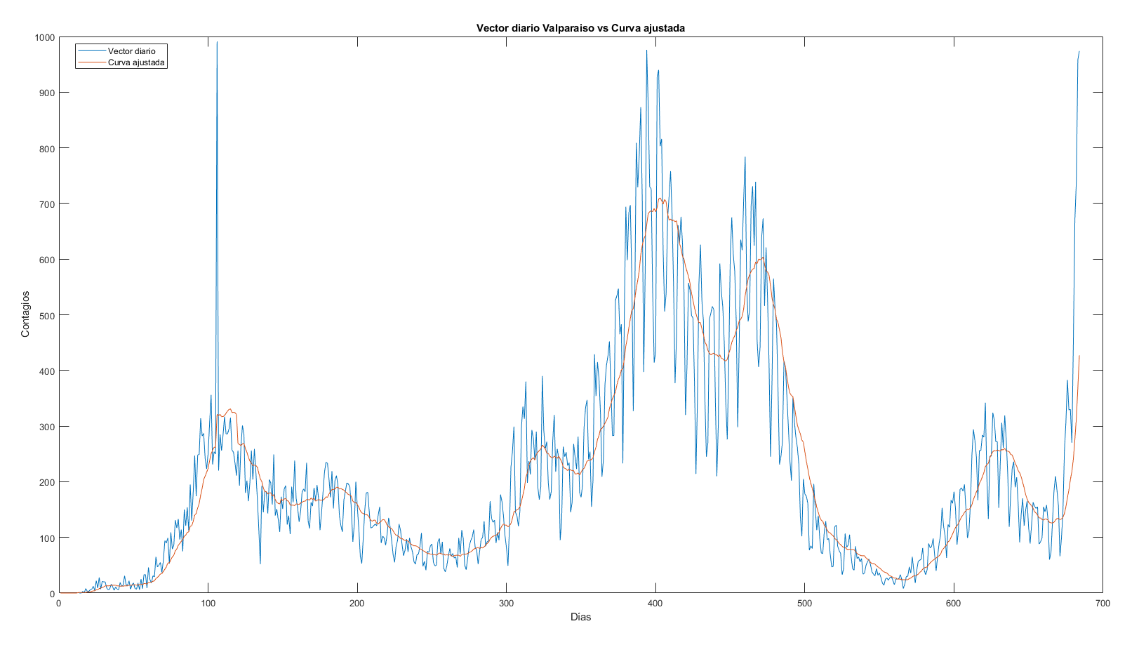
Casos diarios Valparaiso

Slide 4
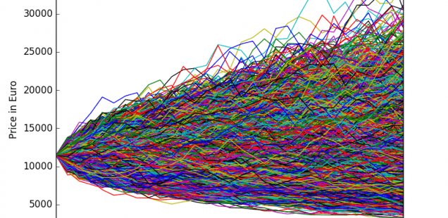
Metodología utilizada: Montecarlo
Monte Carlo Simulation – Pan-European Website – DATA SCIENCE

Slide 5
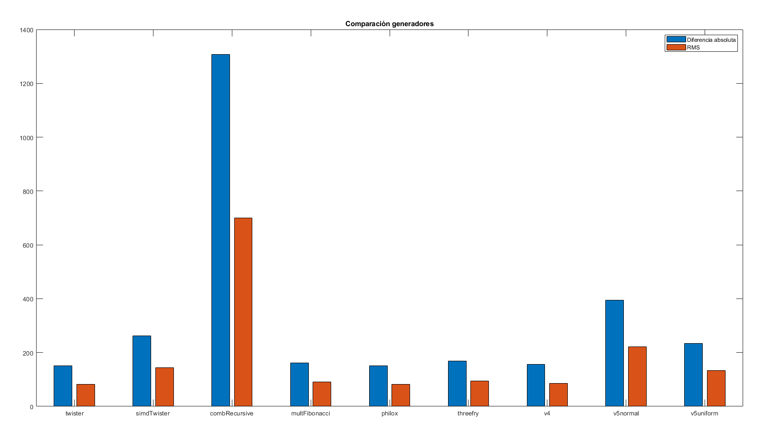
Comparación generadores

Slide 6
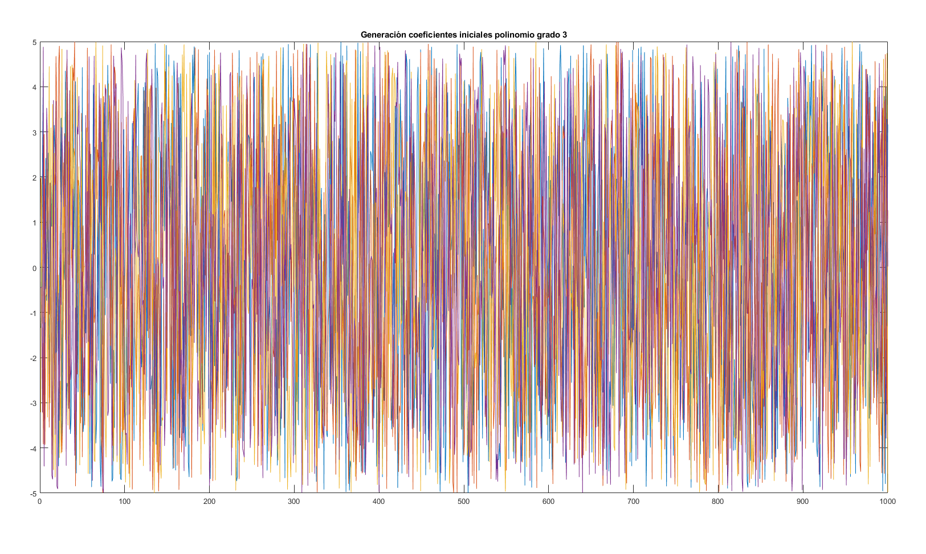
Distribución datos iniciales

Slide 7
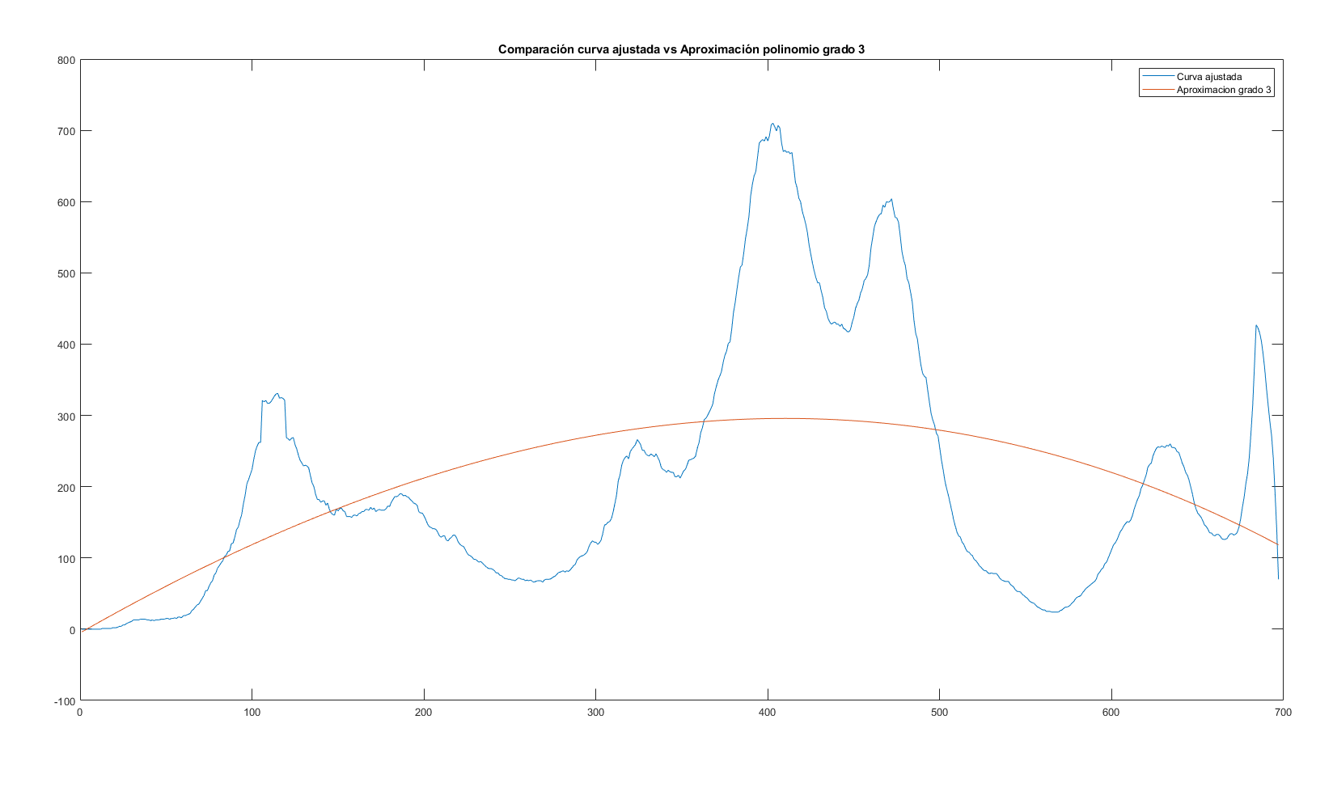
Comparacion aproximaciones de los polinomios

Slide 8
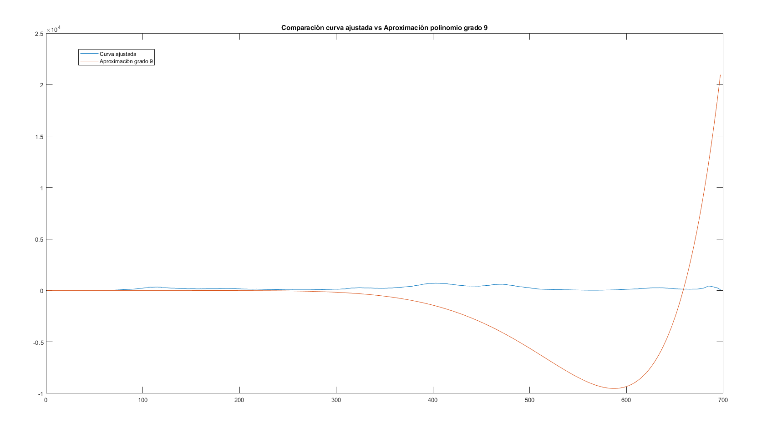
Comparacion aproximaciones de los polinomios

Slide 9
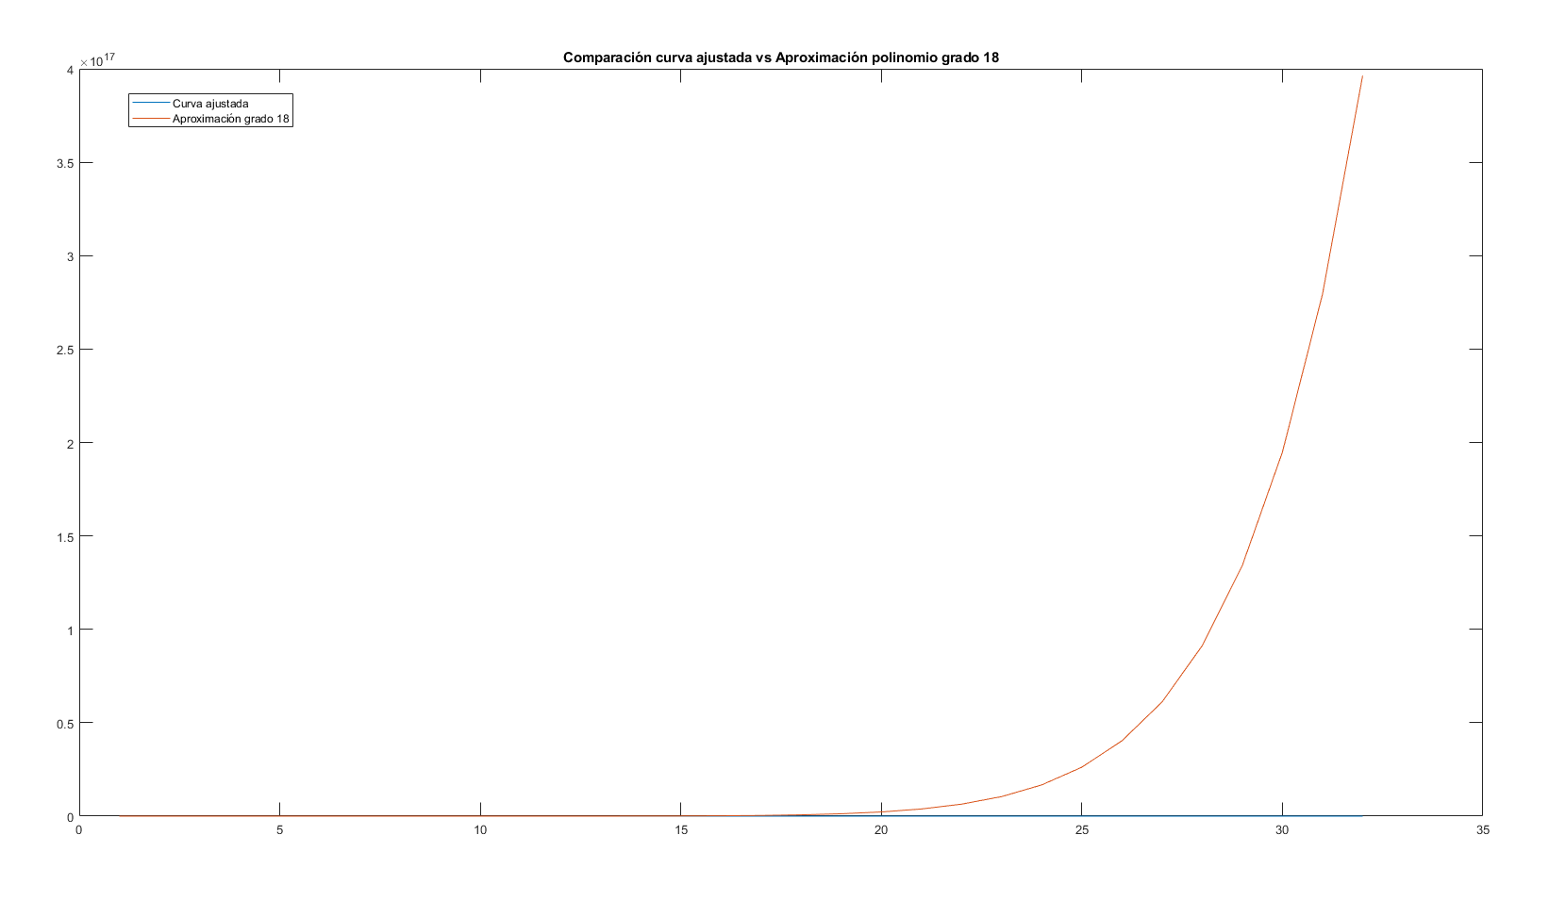
Comparacion aproximaciones de los polinomios

Slide 10
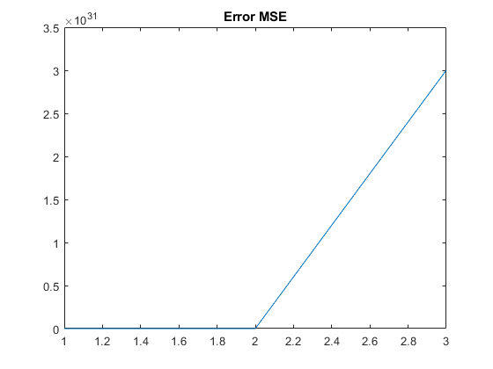
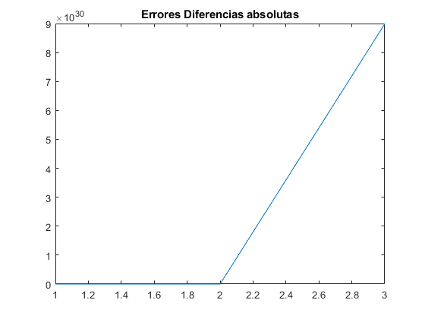
Comparacion error de los polinomios

Slide 11
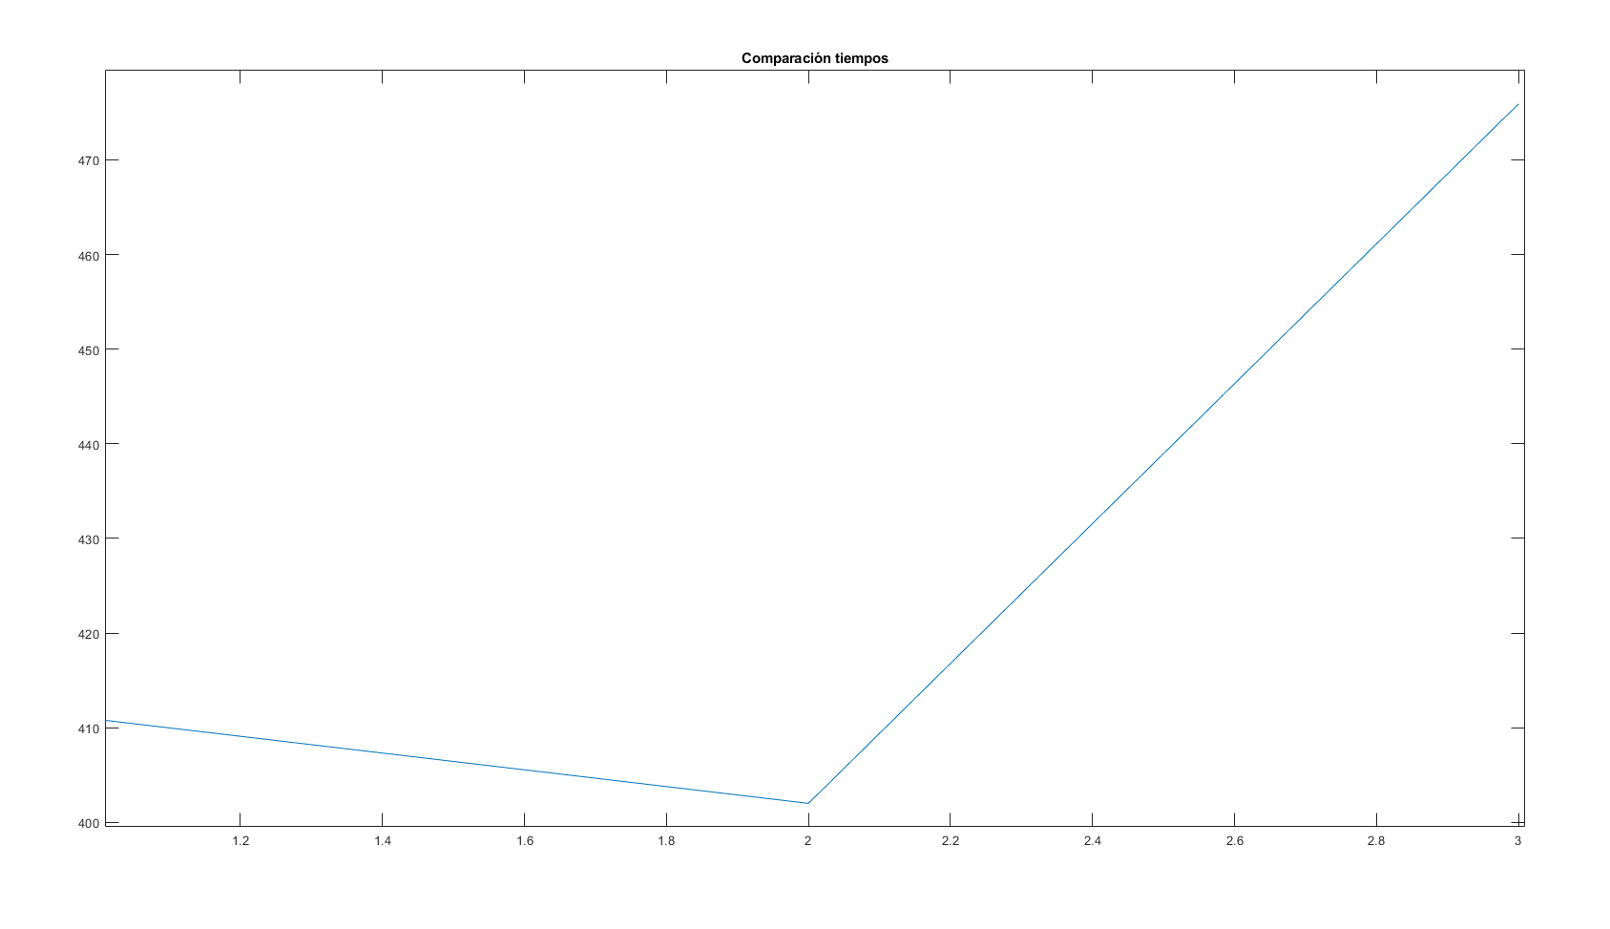
Comparacion tiempo de los polinomios

Slide 12
Conclusiones
Resultados

Slide 13
Conclusiones
Condiciones de parada
Optimización

